Slide 1

Název školy: Základní škola a Mateřská škola Kladno, Norská 2633
Autor: Mgr. Pavla Balejová
Název materiálu: VY_12_INOVACE_ČJS.2.Bal.35_Lidské_výrobky
Datum: 4. 1. 2014
Ročník: druhý
Vzdělávací oblast: Člověk a jeho svět
Vzdělávací obor: Člověk a jeho svět
Název: Lidské výrobky
Číslo operačního programu: CZ.1.07/1.4.00/21.3489
Název projektu: UČÍME SE S RADOSTÍ
Anotace: Prezentace slouží žákům druhého ročníku a je určena k opakování
látky o lidských výrobcích. Žáci rozlišují lidské výrobky od přírodnin
a poznávají jejich vlastnosti. Určují také, z jaké přírodniny nebo z jakého
materiálu (suroviny) jsou lidské výrobky zhotoveny.

Slide 2

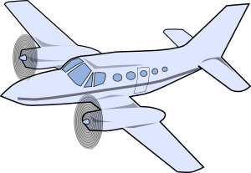
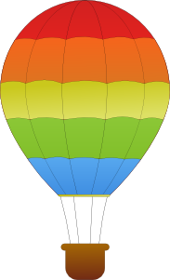
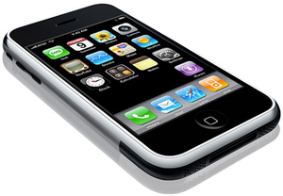


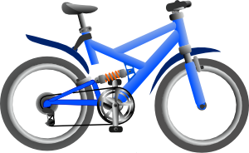

LIDSKÉ
VÝROBKY
Autorem materiálu a všech jeho částí, není-li uvedeno jinak, je Mgr. Pavla Balejová.

Slide 3
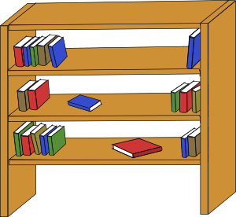


Přečti si článek a potom jmenuj další lidské výrobky.
Věci, které nepatří mezi přírodniny, ale vytvořili je lidé,
nazýváme výrobky. Slouží lidem k různým účelům a činnostem. K jejich výrobě někdy potřebují suroviny, které získávají v přírodě. Třeba dřevo k výrobě nábytku je nařezáno ze stromů. Dnes si již život bez mnoha výrobků neumíme ani představit. Vždyť tolikrát za den použijeme třeba skleničku, talíř, kapesník, tužku nebo papír. A také se většina z nás ráda dívá na televizi nebo čte knížky.

Slide 4
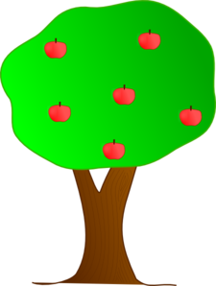


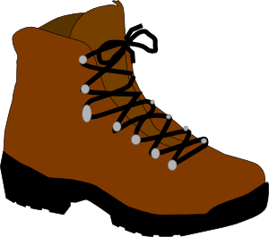


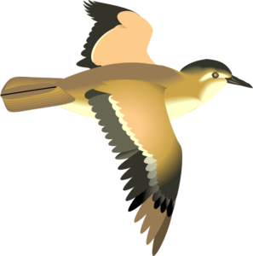

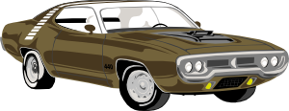
Rozhodni, co je přírodnina a co je lidský výrobek.
přírodnina
lidské výrobky

Slide 5
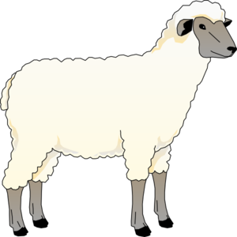

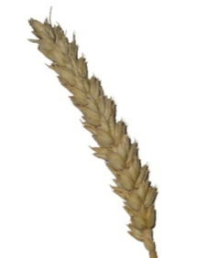
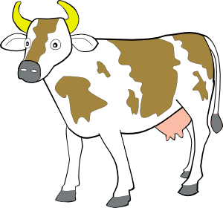
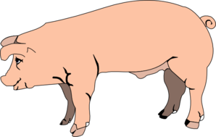
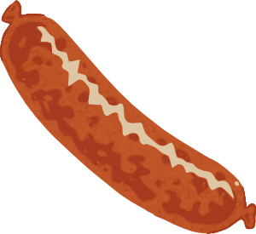
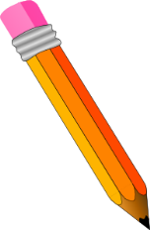

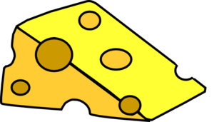
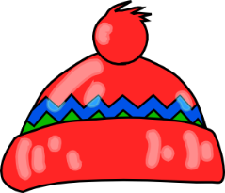
Urči, jaké výrobky můžeš vyrobit ze surovin, které získáš z daných přírodnin. Dávej obrázky
správně pod sebe.

Slide 6

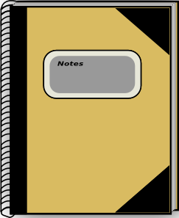


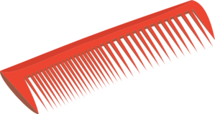
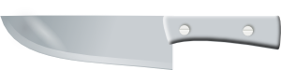

Lidské výrobky mohou být zhotoveny z různých materiálů. Zařaď je do správné skupiny.
papír
plast
sklo
kov

Slide 7
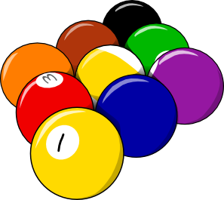
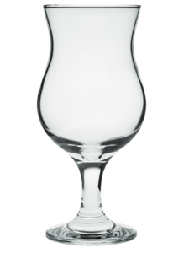
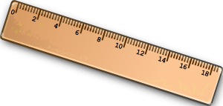
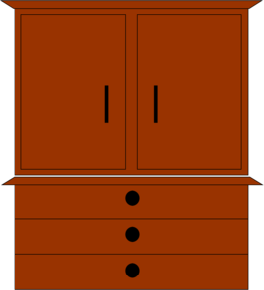
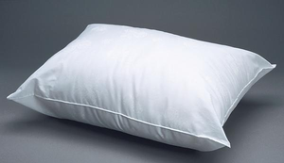
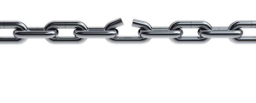
Lidské výrobky mají různé vlastnosti. Přiřaď vlastnosti
k jednotlivým předmětům. Jaké to je?
rovné
průhledné
pevné
křehké
kulaté
hranaté
měkké
ostré

Slide 8
Následuje řešení:

Slide 9
Rozhodni, co je přírodnina a co je lidský výrobek.
přírodnina
lidské výrobky

Slide 10
Urči, jaké výrobky můžeš vyrobit ze surovin, které získáš z daných přírodnin. Dávej obrázky
správně pod sebe.

Slide 11
Lidské výrobky mohou být zhotoveny z různých materiálů. Zařaď je do správné skupiny.
papír
plast
sklo
kov

Slide 12
Lidské výrobky mají různé vlastnosti. Přiřaď vlastnosti
k jednotlivým předmětům. Jaké to je?
kulaté
rovné
ostré
průhledné
pevné
měkké
křehké
hranaté

Slide 13

Zdroje:
Uveřejněné odkazy [cit. 2013-01-04]. Dostupné pod licencí Public domain na WWW:
dítě http://www.clker.com/clipart-standing-kid-cartoon.html
dítě2 http://www.clker.com/clipart-kid-wearing-cap-1.html
dítě 3 http://www.clker.com/clipart-jumping-girl.html
dítě 4 http://www.clker.com/clipart-girl-wearing-polka-dot-dress.html
učitelka http://www.clker.com/clipart-woman-cartoon.html
dítě 5 http://www.clker.com/clipart-girl-jumping-upside-down.html
Letadlo http://www.clker.com/clipart-6889.html
Balón http://www.clker.com/clipart-24141.html
telefon http://www.clker.com/clipart-95700.html
Staré rádio http://www.clker.com/clipart-old-fashioned-radio.html
Kolo http://www.clker.com/clipart-6882.html
Knihovna http://www.clker.com/clipart-10581.html
Sklenička http://www.clker.com/clipart-10355.html
Televize http://www.clker.com/clipart-plasma-tv-1.html
Strom 2 http://www.clker.com/clipart-16034.html
Květina http://www.clker.com/clipart-lilys.html
Letící pták http://www.clker.com/clipart-11914.html
Medvěd http://www.clker.com/clipart-6967.html
Hrneček http://www.clker.com/clipart-3941.html
Taška http://www.clker.com/clipart-3254.html
Bota http://www.clker.com/clipart-4218.html
Auto http://www.clker.com/clipart-3047.html
Rohlík http://www.clker.com/clipart-crossiant-.html
Sýr http://www.clker.com/clipart-cheese-1.html
Čepice http://www.clker.com/clipart-4230.html
Jitrnice http://www.clker.com/clipart-14250.html
Strom http://www.clker.com/clipart-12551.html
Pšenice http://commons.wikimedia.org/wiki/File:Klas_psenice.jpg?uselang=cs
Ovce http://www.clker.com/clipart-160132.html
Kráva http://www.clker.com/clipart-30095.html
Vepř http://www.clker.com/clipart-pig-standing.html
Klíč http://www.clker.com/clipart-12868.html
Pet lahev http://www.clker.com/clipart-14861.html
Sešit http://www.clker.com/clipart-15922.html
Toaletní papír http://www.clker.com/clipart-11186.html
Hřeben http://www.clker.com/clipart-red-comb.html
Nůž http://www.clker.com/clipart-24949.htm
Akvárium http://www.clker.com/clipart-fishbowl-1.html
Koule http://www.clker.com/clipart-4393.html
Pravítko http://www.clker.com/clipart-ruler.html
Sklenička 2 http://www.clker.com/clipart-148293.html
Polštář http://www.clker.com/clipart-227796.html
Řetěz http://www.clker.com/clipart-201484.html
Skříň http://www.clker.com/clipart-51901.html
© Mgr. Pavla Balejová 2013

